Slide 1
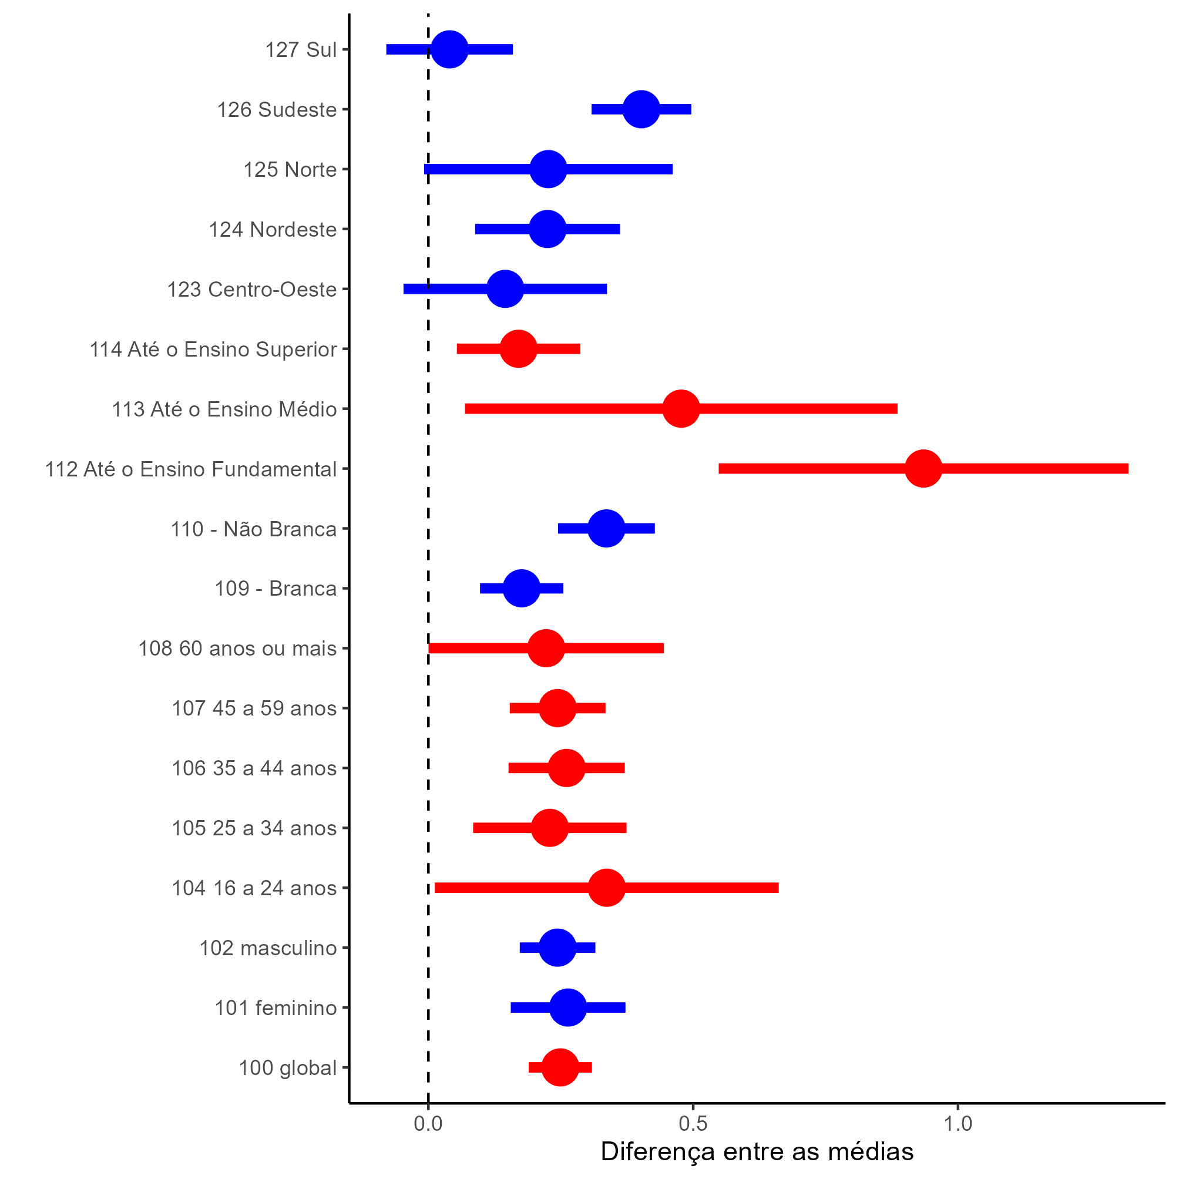

Slide 2
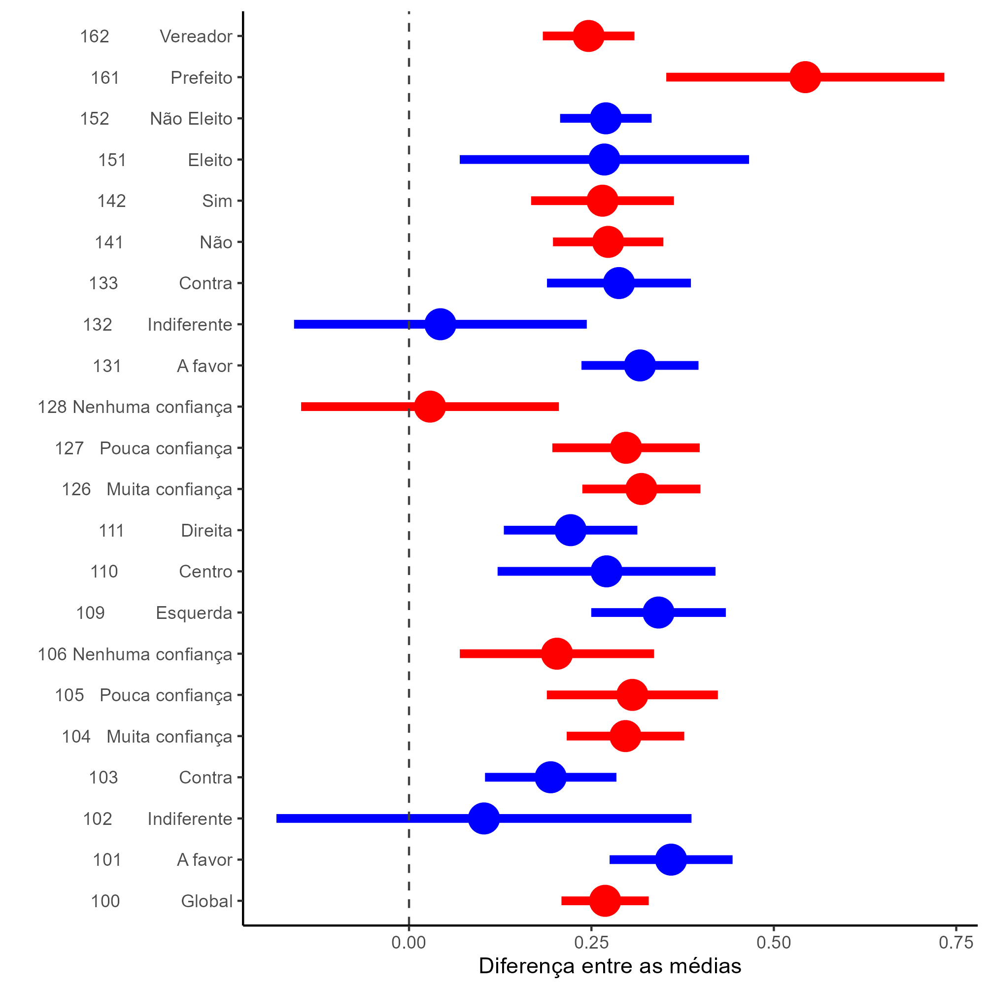
Cargo
Resultado
Vítima de violência política
Comprovante impresso do voto
Confiança na justiça eleitoral
Ideologia
Confiança na urna
Voto Obrigatório

